Slide 1
フィクション作品の読書経験と
共感・マインドリーディングの関係
2215051 高山 咲良
Notes:
文化総合学科4年2215051高山咲良と申しますです。私は心理学ゼミに所属していたのですが、図書館情報学の先生や学生の方にかなり協力していただいたので、そのフィードバックも兼ねて発表をさせていただきます。
発表に不慣れなので、聞き苦し所もあるとは思いますが、ご容赦ください。
私の題目は、フィクション作品の読書経験と共感・マインドリーディングの関係です。
それでは、問題部分から入りたいと思います。

Slide 2
問題
・こどもの読書が推進されており、2002年から始まった「子どもの読書活動の推進に関する基本的な計画」が第五次となり進められている
・しかし、子供を含めた全年齢層で読書離れは進んでいる
例）学校教育：文部科学(2025)、16歳以上：文部庁国語科(2024)、大学生：一般社団法人応用脳科学コンソーシアムら(2025)
→この状況でも取り組みが行われている、調査が行われているのは、読書自体に対して、いいものだと考えられているからでは
Notes:
まず、問題からです。現在、こどもの読書が推進されており、2002年から始まった「子どもの読書活動の推進に関する基本的な計画」が第五次となり進められています。このことから、こどもの教育に関して、読書活動が推進されていることがわかっています。しかし、下記の調査によって、子供を含めた全年齢層で読書離れは進んでいることが分かっています。

Slide 3
問題：読書による影響
・読書のいい影響についての研究は、能力面においてが主流でなされている
○言語能力
・日常的な読書習慣と読解力の相関関係が認められた
例）猪原ら(2015)、一般社団法人応用脳科学コンソーシアムら(2025)
→読書量が多いことで、言語能力が発達するということがわかっている
Notes:
このような状況でも取り組みが行われている、調査が行われているのは、読書自体に対して、いいものだと考えられているからだと考えています。
そして、読書のいい影響自体についての研究は、能力面においてが主流でなされています。
言語能力については、日常的な読書習慣と読解力の相関関係が認められています。
具体的な調査は、例に挙げている通りです。
読書量が多いことで、言語能力が発達するということがわかっていると考えられます。

Slide 4
問題：読書による影響
○心理的な影響
・青柳・上長(2015)によれば、心理的に不利であるとされる状況であっても、感情移入して読書することによって、心理的適応が促進され、心のサポートになっているのではないかということが考察されている
Notes:
言語能力以外にも、心理的な影響も調査されています。
・青柳・上長(2015)によれば、心理的に不利であるとされる状況であっても、感情移入して読書することによって、心理的適応が促進され、心のサポートになっているのではないかということが考察されています。

Slide 5
問題：共感・マインドリーディング
○共感の定義
・Davis(1980)の多次元的な共感生の尺度(Interpersonal Reactivity Index:IRI)によれば、共感は、主にファンタジーと視点取得、共感的関心、個人的苦痛の４つに分類される。
  ・ファンタジー(fantasy)は、架空の状況に想像力を働かせて、自分に置き換える
  ・視点取得(perspective taking)は、他者の視点にたって物事を考える
  ・共感点関心(empathic concern)は、他者に対する情動的な関心を示す
  ・個人的苦痛(personal distress)は、他者が否定的な体験をしているのを見た時のネガティブな感情を感じる
Notes:
次に、読書と共感・マインドリーディングの関連についてです、
まず、共感の定義についてです。
・Davis(1980)の多次元的な共感生の尺度によれば、共感は、主にファンタジーと視点取得、共感的関心、個人的苦痛の４つに分類されています。
・ファンタジー(fantasy)は、架空の状況に想像力を働かせて、自分に置き換える傾向のことをさします。
・視点取得(perspective taking)は、他者の視点から物事を考えることについて。
・共感点関心(empathic concern)は、他者に対する情動的な関心を示します。
・個人的苦痛(personal distress)は、他者が否定的な体験をしているのを見た時のネガティブな感情を感じることについてです。

Slide 6
問題：共感・マインドリーディング
・日本においても、同様の多次元的共感生尺度は作成されている
→登張(2003)は、青年期全期を通して使用できる「青年期用多次元共感生尺度」
→下位尺度は、Davis(1980)と概ね共通しており、「ファンタジー」「気持ちの想像（＝視点取得）」「共感的関心」「個人的苦痛」の４つに分けられている。
Notes:
・日本においても、多次元的共感生尺度は作成されており、使用していた登張(2003)は、青年期全期を通して使用できる「青年期用多次元共感生尺度」を作成しています。尺度の内容は、Davis(1980)と概ね共通しており、「ファンタジー」「気持ちの想像（これがDavis(1980)の視点取得にあたります）」「共感的関心」「個人的苦痛」の４つに分けられています。

Slide 7
問題：共感・マインドリーディング
○マインドリーディング
・マインドリーディングとは、他者の知識状態や意図、思考などを理解する能力のことを指す。
・一般的に、心の理論と近い概念とされています。
Notes:
○マインドリーディングについてです。
・マインドリーディングとは、他者の知識状態や意図、思考などを理解する能力のことを指すとされ、一般的に、こころの理論と近い概念であるとされています。

Slide 8
問題：読書と共感・マインドリーディングの関連
○ART（作家名再認テスト）
・項目の中に含まれている作家名を正確に測ろうとするもの
・実在する作家名＋実在しない作家名で作成する
○MIEテスト（Mind in the Eye)
・目元の写真から感情の理解を読み取るテスト
Notes:
このあと出てくる先行研究で使用されていた指標について先に説明します。ARTというのは、作家名再認テストというものです。簡単に整理すると、作家名を知っているかどうかで、読書の幅を測ろうとするものです。作家名のうち、実在するものと実在しないフィラー項目というものを入れることで、知っていれば実在する作家名がわかるので正解だけに反応できるのですが、それに対して、知らなければフィラー項目である実在しないそれっぽい作家名に知っていると反応したりするので、どれくらい知っているのかが調べやすいとされています。
MIEテスト（Mind in the Eye)
・目元の写真から感情の理解を読み取るテストです。

Slide 9
問題：読書と共感・マインドリーディングの関連
・物語の読書量と共感・心の理論との間の関連について、長期的な影響の報告
→Mar et al.(2006)にて、フィクションとマインドリーディングの読み取り（MIEテスト）の間に、弱い正の相関、多次元共感尺度(IRI)のファンタジーとARTの間に弱い正の相関
↔︎小山内ら(2019)では、ARTフィクションとマインドリーディングの間に、直接的な関連は認められていなかった
Notes:
物語の読書量と共感・心の理論との間の関連について、長期的な影響の報告があります。Mar et al.(2006)にて、フィクションとマインドリーディングの読み取りの間に、弱い正の相関、多次元共感尺度のファンタジーとARTの間にも弱い正の相関が認められました。
この作家名再認テストは、作家名を知っているかどうかで、読書の幅を測ろうとするものです。
しかし、小山内ら(2019)では、ARTフィクションとマインドリーディングの間に、直接的な関連は認められていませんでした。

Slide 10
目的
・女子大学生の読書への興味と読書量が共感能力及び感情の読み取りにおいて、どのように関連しているのかの実態を把握する
・これまでの研究では、直接的な関連はみられなかった理由として、マインドリーディングの測定が、思考判断の読み取りになっていたためではないかと推測
→マインドリーディングの測定として感情の読み取りを行う
Notes:
本研究の目的に入ります。
本研究は、女子大学生の読書への興味と読書量が共感能力及び感情の読み取りにおいて、どのように関連しているのかの実態を把握することを目的としていました。
これまでの日本における研究で、直接的な関連はみられなかった理由として、マインドリーディングの測定が、思考判断の読み取りになっていたためではないかと推測しています。
このことから、マインドリーディングの測定として感情の読み取りを行うことにしました。

Slide 11
目的
・同時に、読書量の測定としてART以外の読書指標を複数用い、各指標の特徴についても明らかにする
→今回は、フィクション作品の読書に焦点を当て、調査することとする
Notes:
同時に、読書の測定としてART以外の読書指標を複数用い、各指標の特徴についても明らかにすることとしました。今回は、作品の中でも、特にフィクション作品の読書に焦点を当て、調査することとする。

Slide 12
方法
調査対象者：女子大学生140名
調査日：2025年11月13日(木)〜2025年11月21日(金)
Notes:
方法に入ります。
調査対象者は、女子大学生140名
調査日は、2025年11月13日(木)〜2025年11月21日(金)
質問紙の構成は次のようになっています。
大きく分けると３つになります。
1.読書活動の現状の調査 吉田・川島(2004)により作成された「読書ポジティブ尺度」8項目、過去１年間に読んだ本の冊数の月の平均冊数、ARTの実在する作家名と実在しない作家名で知っているものがあるかを尋ねた。

Slide 13
方法：質問紙の構成・使用した尺度
1. 読書指標：吉田・川島(2004)により作成された「読書ポジティブ尺度」8項目、過去１年間に読んだ本の冊数の月の平均冊数、ARTの実在する作家名と実在しない作家名で知っているものがあるか
Notes:
質問紙の構成は次のようになっています。
大きく分けると３つになります。
1.読書活動の現状の調査 吉田・川島(2004)により作成された「読書ポジティブ尺度」8項目、過去１年間に読んだ本の冊数の月の平均冊数、ARTの実在する作家名と実在しない作家名で知っているものがあるかを尋ねた。

Slide 14
方法：質問紙の構成・使用した尺度
2.共感の測定 登張(2003)の「青年期用多次元的共感性尺度」の「共感的関心」13 項目、「個人的苦痛」6 項目、「ファンタジー」4 項目、「気持ちの想像」5 項目の計28 項目を使用した。
3.他者の感情理解の測定 Fujimura&Umemura(2018)で使用されていた顔写真6枚を使用し、表情からの感情の読み取りにおいて、顔写真が表している感情を正確に読み取れるかを調査した。
Notes:
2.共感の測定 登張(2003)の「青年期用多次元的共感性尺度」の「共感的関心」13 項目、「個人的苦痛」6 項目、「ファンタジー」4 項目、「気持ちの想像」5 項目の計28 項目を使用しました。
3.他者の感情理解の測定 Fujimura&Umemura(2018)で使用されていた顔写真6枚を使用し、表情からの感情の読み取りにおいて、顔写真が表している感情を正確に読み取れるかを調査しました。

Slide 15
方法
使用した分析手法
・因子分析
・相関分析
・階層的重回帰分析
Notes:
使用した分析手法については、表記している通りです。
・まず、因子分析を行い、次に、その得点をもとに、相関分析、階層的重回帰分析を行いました。

Slide 16
結果と考察
  ・読書指標間に相関が認められたものの、強い相関ではなかったので、役割分担されていたと考えられる
  ⇨読書の効果を複数の側面から測定することが必要
  ・過去1年間の読書量の月平均-気持ちの想像
  ・ART-個人的苦痛
  ・直近1ヶ月間の読書量-表情の平均・嫌悪・悲しみ
  ⇨重回帰分析の結果と合わせて考察
Notes:
読書指標と各因子の得点の相関は以下の通りになっています。
まず、読書指標間に相関が認められましたものの、強い相関ではなかったので、役割分担されていたのではないかと考えていますそして、
このことから、読書の効果を複数の側面から測定することが必要なのではないかと考えられます。
次に、過去1年間の読書量の月平均と気持ちの想像、ARTと個人的苦痛の間に非常に弱かったのですが、弱い正の相関が見られました。直近1ヶ月間の読書量は、表情の平均・嫌悪・悲しみの間に非常に弱い正の相関が見られました。
これらについての重回帰分析の結果と合わせて考察で紹介します。

Slide 18
結果と考察
・重回帰分析の結果、共感の因子である、共感的関心・同情的苦痛、表情の怒り・驚きには、有意な関連が認められなかった。
→相関分析でも認められなかった
Notes:
重回帰分析の結果に入ります。重回帰分析の結果、共感の因子である、共感的関心・同情的苦痛、表情の怒り・驚きには、読書指標との間に有意な関連が認められず、相関分析の結果も同様でした。これは、まとめの考察で

Slide 19
結果と考察
ファンタジー
・直近1ヶ月間の読書量が【ファンタジー】を下げた
・過去1年間の読書量の平均が【ファンタジー】を上げた
⇨最近の読書量が増えることで、登場人物の気持ちになってしまったり、自分だったらどうなるだろうと想像したりすることが増える可能性
↕︎
読書習慣があることで、物語に触れたときに、想像することが減少する可能性
⇨今後の課題
Notes:
重回帰分析の結果の共感のファンタジー因子得点についてです。直近1ヶ月間の読書量がファンタジー因子得点を下降させ、過去1年間の読書量の平均がファンタジー因子の得点を上昇させていることが示唆されました。
これらのことから、最近の読書量が増えることで、登場人物の気持ちになってしまったり、自分だったらどうなるだろうと想像したりすることが増える可能性が示唆されました。
しかし、読書習慣があることで、物語に触れたときに、想像することが減少する可能性ということが示唆されました。これらの理由については、今後の課題となると考えています。

Slide 20
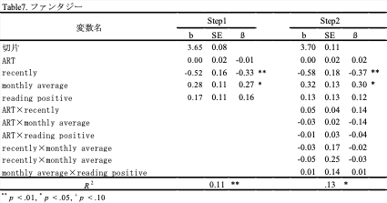

Slide 21
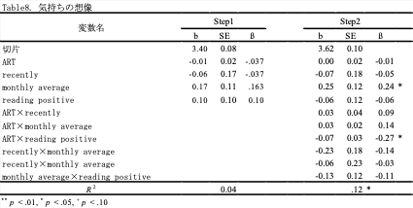
結果と考察
気持ちの想像
・過去1年間の月平均の読書量は、「気持ちの想像」因子得点を上昇させた
⇨読書習慣があることで、他者の気持ちを想像することが上昇した可能性
Notes:
気持ちの想像因子得点についてです。過去1年間の月平均の読書量は、「気持ちの想像」因子得点を上昇させたことが示唆されました。このことから、読書習慣があることで、他者の立場に立って気持ちを想像することが上昇した可能性が推察されました。
過去1年間の読書量のほかに、ARTと読書ポジティブ尺度得点の交互作用項目が有意だったため、単純傾斜の検定を行いました。

Slide 22
Notes:
気持ちの想像因子得点についてです。過去1年間の月平均の読書量は、「気持ちの想像」因子得点を上昇させたことが示唆されました。このことから、読書習慣があることで、他者の立場に立って気持ちを想像することが上昇した可能性が推察されました。
過去1年間の読書量のほかに、ARTと読書ポジティブ尺度得点の交互作用項目が有意だったため、単純傾斜の検定を行いました。

Slide 23

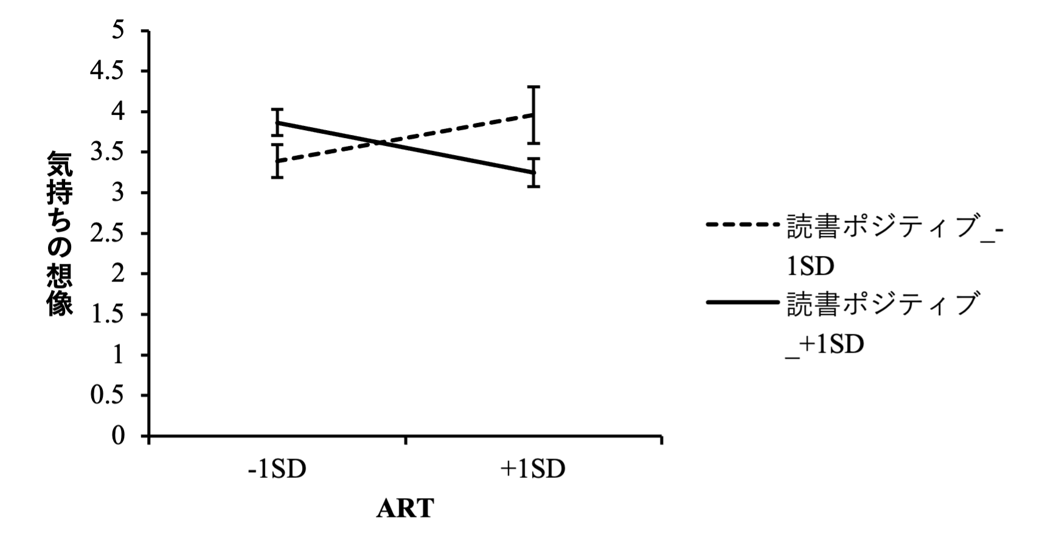
結果と考察
気持ちの想像
・読書ポジティブ高群における、ARTの負の交互作用効果が有意に認められた
⇨読書を娯楽として楽しみ、最近の作家を幅広く知っている人は、相手の立場に立って他者の気持ちを想像することが減っている可能性
Notes:
単純傾斜の検定の結果、読書ポジティブ高群における、ARTの負の交互作用効果が有意に認められました。
このことから、読書を娯楽として楽しみ、最近の作家を幅広く知っている人は、相手の立場に立って他者の気持ちを想像することが減っている可能性が示唆されました。

Slide 24
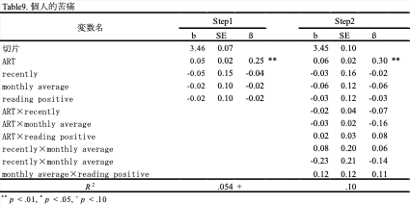
結果と考察
個人的苦痛
・ARTの得点が高い人は、個人的苦痛の得点が高かった
⇨最近のフィクション作家を多く知っている人は、辛い状況に置かれた他者を見ると、苦痛を感じやすくなる可能性
Notes:
共感の個人的苦痛に入ります。ARTの得点が高い人は、個人的苦痛の得点が情報したことが示唆されました。
このことから、最近のフィクション作家を多く知っている人は、辛い状況に置かれた他者を見ると、苦痛を感じやすくなる可能性が考えられます。

Slide 25
Notes:
共感の個人的苦痛に入ります。ARTの得点が高い人は、個人的苦痛の得点が情報したことが示唆されました。
このことから、最近のフィクション作家を多く知っている人は、辛い状況に置かれた他者を見ると、苦痛を感じやすくなる可能性が考えられます。

Slide 26
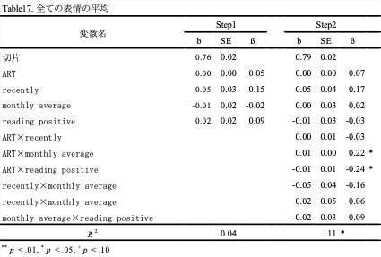
結果と考察：表情平均
・全ての表情の平均は、ART×直近1ヶ月間の読書量と月平均の読書量が関連しあいながら影響する
・相関分析の結果、直近1ヶ月間の読書量と弱い正の相関
⇨最近の読書量と読書習慣の関連が表情からの感情の読み取りに影響を与えている
Notes:
表情の重回帰分析の結果と考察に入ります。
本文とは、順番が変わってしまうのですが、まとまりからこちらを先にします。
全ての表情の平均は、ARTと直近1ヶ月間の読書量・月平均の読書量が関連しあいながら影響することが示唆されました。
相関分析の結果でも、直近1ヶ月間の読書量と弱い正の相関があリマした。これらのことから、最近の読書量と読書週間の関連が表情からの感情の読み取りに影響を与えていることが示唆されました。
ARTと直近1ヶ月間の読書量、ARTと月平均の読書量の交互作用項目が有意だったため、単純傾斜の検定を行いました。その結果、は次のスライドに移ります。

Slide 27

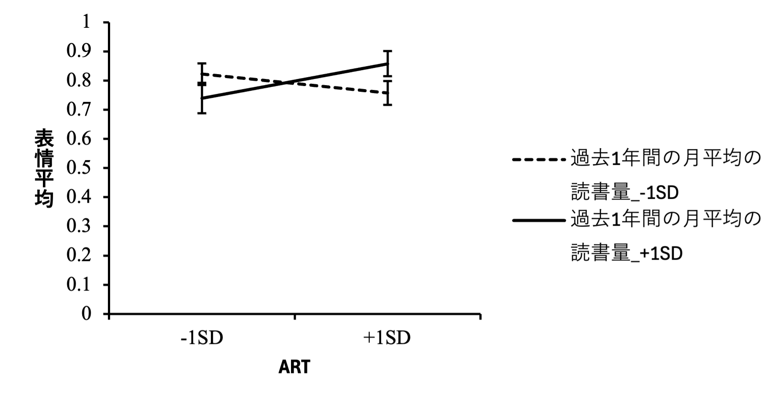
結果と考察
表情平均
・過去1年間の月平均の読書量が多い群において、ARTが高いと表情平均が高くなった
→読書習慣があり、最近のフィクション作品に興味がある人は、表情の読み取りが全体的にできた可能性
Notes:
まず、過去1年間の月平均の読書量が多い群において、ARTが高いと表情平均が上昇していたことがわかりました。
このことから、読書習慣があり、最近のフィクション作品に興味がある人は、表情の読み取りが全体的にできた可能性が示唆されました。

Slide 28
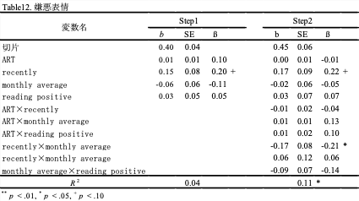
結果と考察
嫌悪
・直近1ヶ月間の読書量で有意傾向が認められたものの、他では認められなかった。
・直近1ヶ月間の読書量と過去1年間の月平均の読書量の交互作用項目は有意だった
Notes:
次に、嫌悪表情について入ります。
ここでは、直近1ヶ月間の読書量で有意傾向が認められたものの、他では認められませんでした。
また、直近1ヶ月間の読書量と過去1年間の月平均の読書量の交互作用項目は有意だったことから、単純傾斜の検定を行い、次のスライドのようになりました。

Slide 29

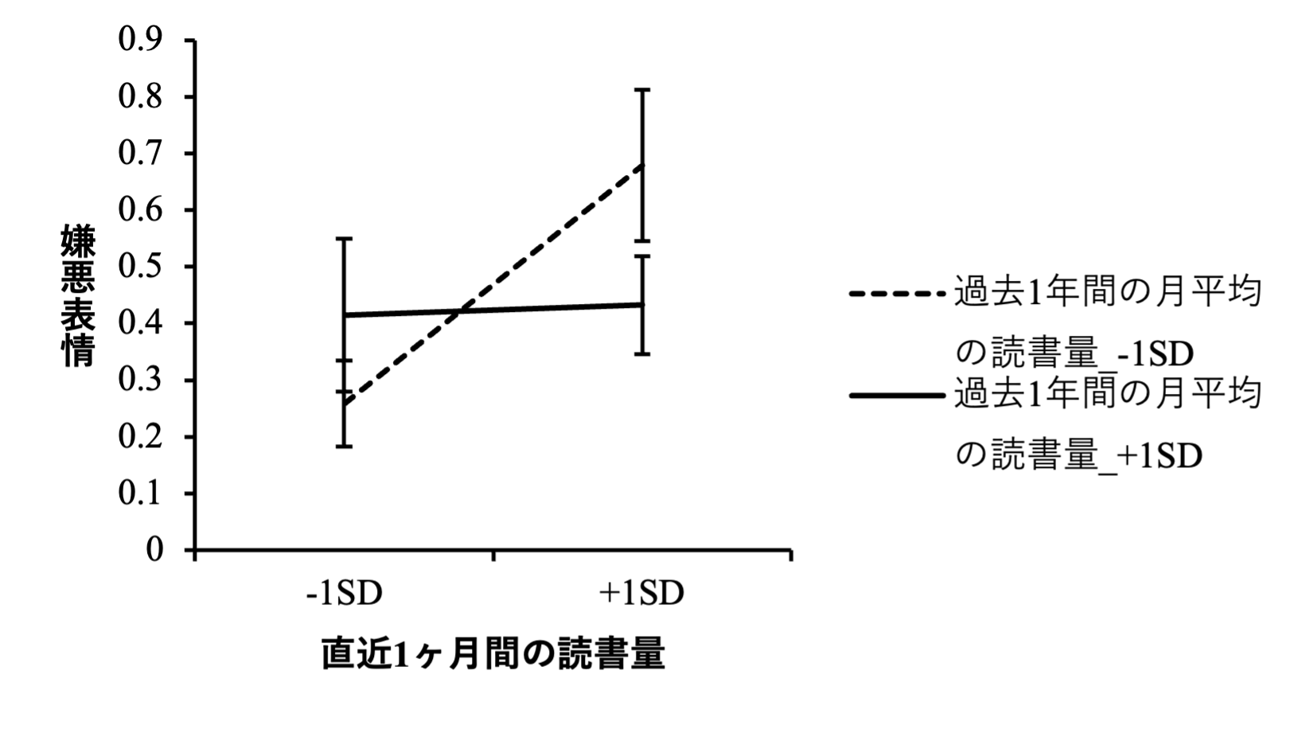
結果と考察
嫌悪
・過去1年間の月平均の読書量が少なかった人で、直近1ヶ月間の読書量が多い人は、嫌悪表情がよく読み取れていた
→嫌悪は、忌避の感覚で、排除反応と回避反応が含むものだとされているため、普段は本をあまり読まないが、直近1ヶ月間の間に本を読む量が増えたことが影響を及ぼしたことが影響を及ぼした可能性
Notes:
・過去1年間の月平均の読書量が少なかった人で、直近1ヶ月間の読書量が多い人は、嫌悪表情がよく読み取れていたことが示唆されました。
この理由として、嫌悪は、忌避の感覚とされており、排除反応と回避反応が含むものだとされているため、普段は本をあまり読まないが、直近1ヶ月間の間に本を読む量が増えたことが影響を及ぼしたことが影響を及ぼした可能性が示唆されました。

Slide 30
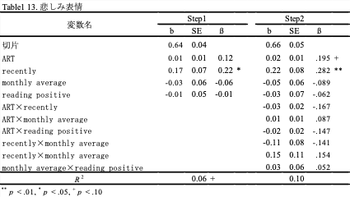
結果と考察
悲しみ
・直近1ヶ月間の読書量が悲しみ表情の読み取りを上昇させた
→最近本をよく読んでいたことで、悲しみの表情がよく読み取れていた
Notes:
悲しみについて入ります。直近1ヶ月間の読書量が悲しみ表情の読み取りを上昇させている可能性が示唆されました。
このことから、最近本をよく読んでいたことで、悲しみの表情がよく読み取れていたのではないかと考えられます。

Slide 31
Notes:
・直近1ヶ月間の読書量が悲しみ表情の読み取りを上昇させた
→最近本をよく読んでいたことで、悲しみの表情がよく読み取れていた

Slide 32
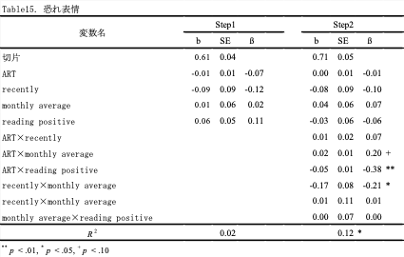
結果と考察
悲しみ
・ARTと読書ポジティブ、直近1ヶ月間の読書量と過去1年間の読書量の月平均の交互作用項目がそれぞれ有意な負の主効果が認められた
→単純傾斜の検定
Notes:
・ARTと読書ポジティブ、直近1ヶ月間の読書量と過去1年間の読書量の月平均の交互作用項目が有意だったため、単純傾斜の検定を行いました。その結果は次のスライドに移ります。

Slide 33

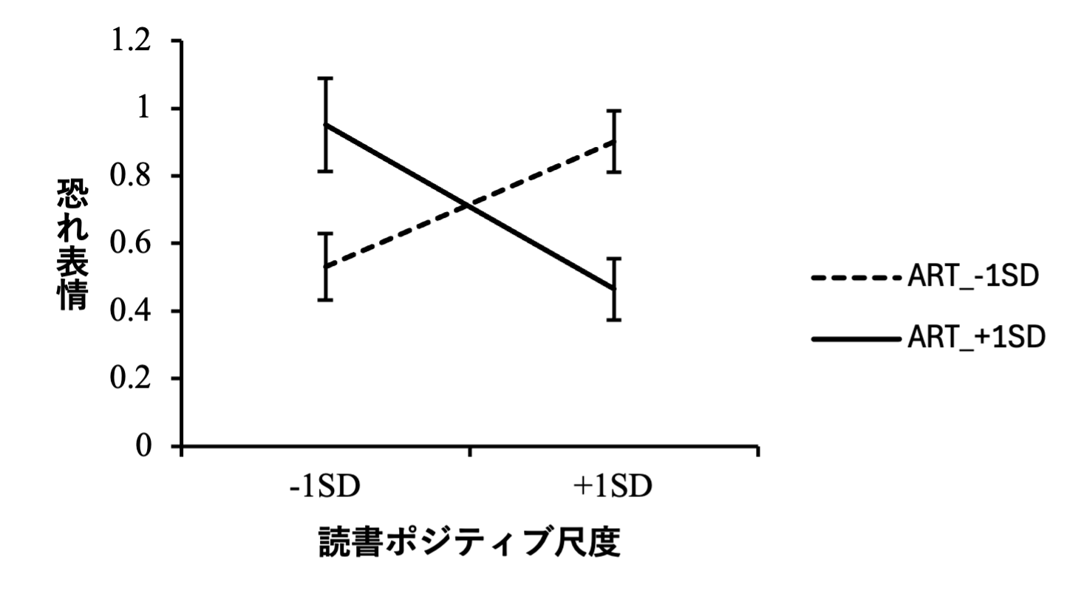

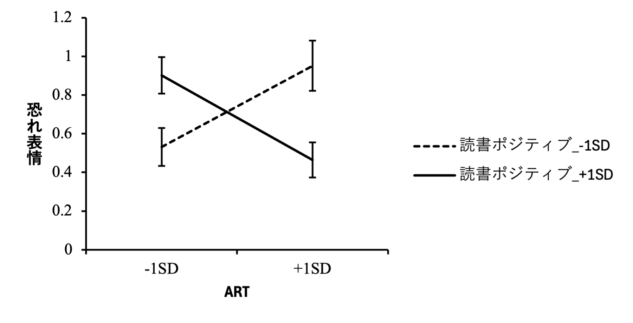
結果と考察
恐れ
・ART、読書ポジティブ高低の両方で読書ポジティブの交互作用効果が認められた
→最近のフィクション作品の筆者をよく知っている人は、読書を娯楽として楽しんでいると恐れ表情に気が付きにくくなり、反対にフィクション作品の筆者をよく知らない人で、読書を娯楽として楽しんでいると恐れ表情の読み取りが上昇した
⇨読書をポジティブに捉え、娯楽として楽しんでいることと、最近のフィクション作品の作家をよく知っていることは、相補的に恐れ表情の読み取りに寄与していると考えられる
Notes:
・ART・読書ポジティブ高低の両方で読書ポジティブの交互作用効果が認められました。
このことから、最近のフィクション作品の筆者をよく知っている人は、読書を娯楽として楽しんでいると恐れ表情に気が付きにくくなり、反対にフィクション作品の筆者をよく知らない人で、読書を娯楽として楽しんでいると恐れ表情の読み取りが上昇した可能性が示唆されました。
そして、読書をポジティブに捉え、娯楽として楽しんでいることと、最近のフィクション作品の作家をよく知っていることは、相補的に恐れ表情の読み取りに寄与していると考えています。

Slide 34

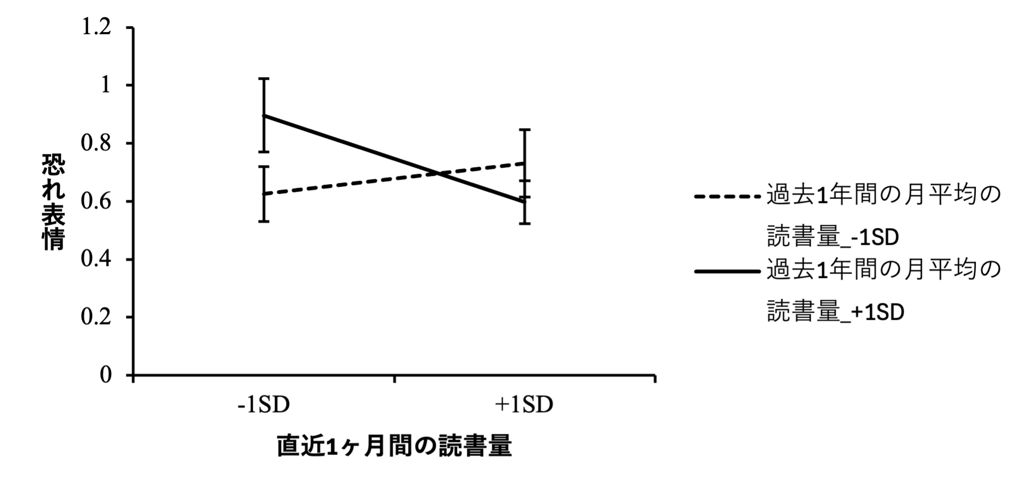
結果と考察：恐れ
・過去1年間の月平均の読書量が多い人で直近1ヶ月間の読書量が多い人は、恐れ表情の読み取りが有意に低かった
→普段から読書習慣があり、最近も読書をしていることで、恐れ表情の読み取りが低くなった
Notes:
恐れに入ります。
過去1年間の月平均の読書量が多い人で直近1ヶ月間の読書量が多い人は、恐れ表情の読み取りが有意に低かったことが示唆されました。
このことから、普段から読書習慣があり、読書を最近もしていることで、恐れ表情の読み取りが低くなったと推測しています。

Slide 35
結果と考察
表情のまとめ
・表情の読み取りに与える影響としては、嫌悪・恐れ・悲しみに何らかの読書指標の効果がある
→同じネガティブ感情である怒りの読み取りに関しては、読書指標は影響が見られなかった
⇨怒りや幸せ、驚き表情は、他の表情とは異なる性質を持った感情であり、読み取りやすかったため、読書の影響が認められなかった可能性
・嫌悪に関しては、普段から読書をする習慣のない人で、直近に多くの本を読んだ場合に限られていた
→嫌悪が他の感情とも共通点を持ち、怒りとも関連するという指摘から援助行動や共感を誘発する感情とは必ずしもいえず、そのために限定的な影響に留まった可能性
Notes:
表情の結果と考察のまとめになります。
表情の読み取りに与える影響としては、嫌悪・恐れ・悲しみに何らかの読書指標の効果があることが示唆されました
しかし、同じネガティブ感情である怒りの読み取りに関しては、読書はいかなる影響も及ぼさなかったことが示唆されました。
また、怒りや幸せ、驚き表情は、他の表情とは異なる性質を持った感情であり、読み取りやすかったため、読書の影響が認められなかった可能性も考えられます。
また、嫌悪に関しては、普段から読書をする習慣のない人で、直近に多くの本を読んだ場合に限られていました。
これは、嫌悪が他の感情とも共通点を持ち、怒りとも関連するという指摘を踏まえると、援助行動や共感を誘発する感情とは必ずしもいえず、そのために限定的な影響に留まった可能性が考えられます。

Slide 36
課題と展望
・Mar et al.,(2006)と異なったファンタジーとARTとの相関が認められず、個人的苦痛がARTと相関していた理由
・感情の評価をグリッド式で行なっていなかったため、怒り・幸せ・驚きの関連が認められなかった理由がわかっていない
※感情の評価で正解率が高く、データのばらつきがなかっため
→本研究で使用していなかった、普段読んでいる作品のジャンルや読書スタイルなどの指標とともに調査することで、詳細な理由がわかるのではないか
Notes:
課題と展望については、次のようになります。
まず、Mar et al.,(2006)と異なったファンタジーとARTとの相関が認められず、個人的苦痛がARTと相関していた理由については今後の課題となります。
また、感情の評価をグリッド式で行なっていなかったため、怒り・幸せ・驚きの関連が認められなかった理由がわかっていないため、今後の課題となります。
これは、感情の評価で正解率が高く、データのばらつきがなかっため分析にかけられなかった
これらについては、本研究で使用していなかった、普段読んでいる作品のジャンルや読書スタイルなどの指標とともに調査することで、詳細な理由がわかるのではないかと考えます。

